Slide 1
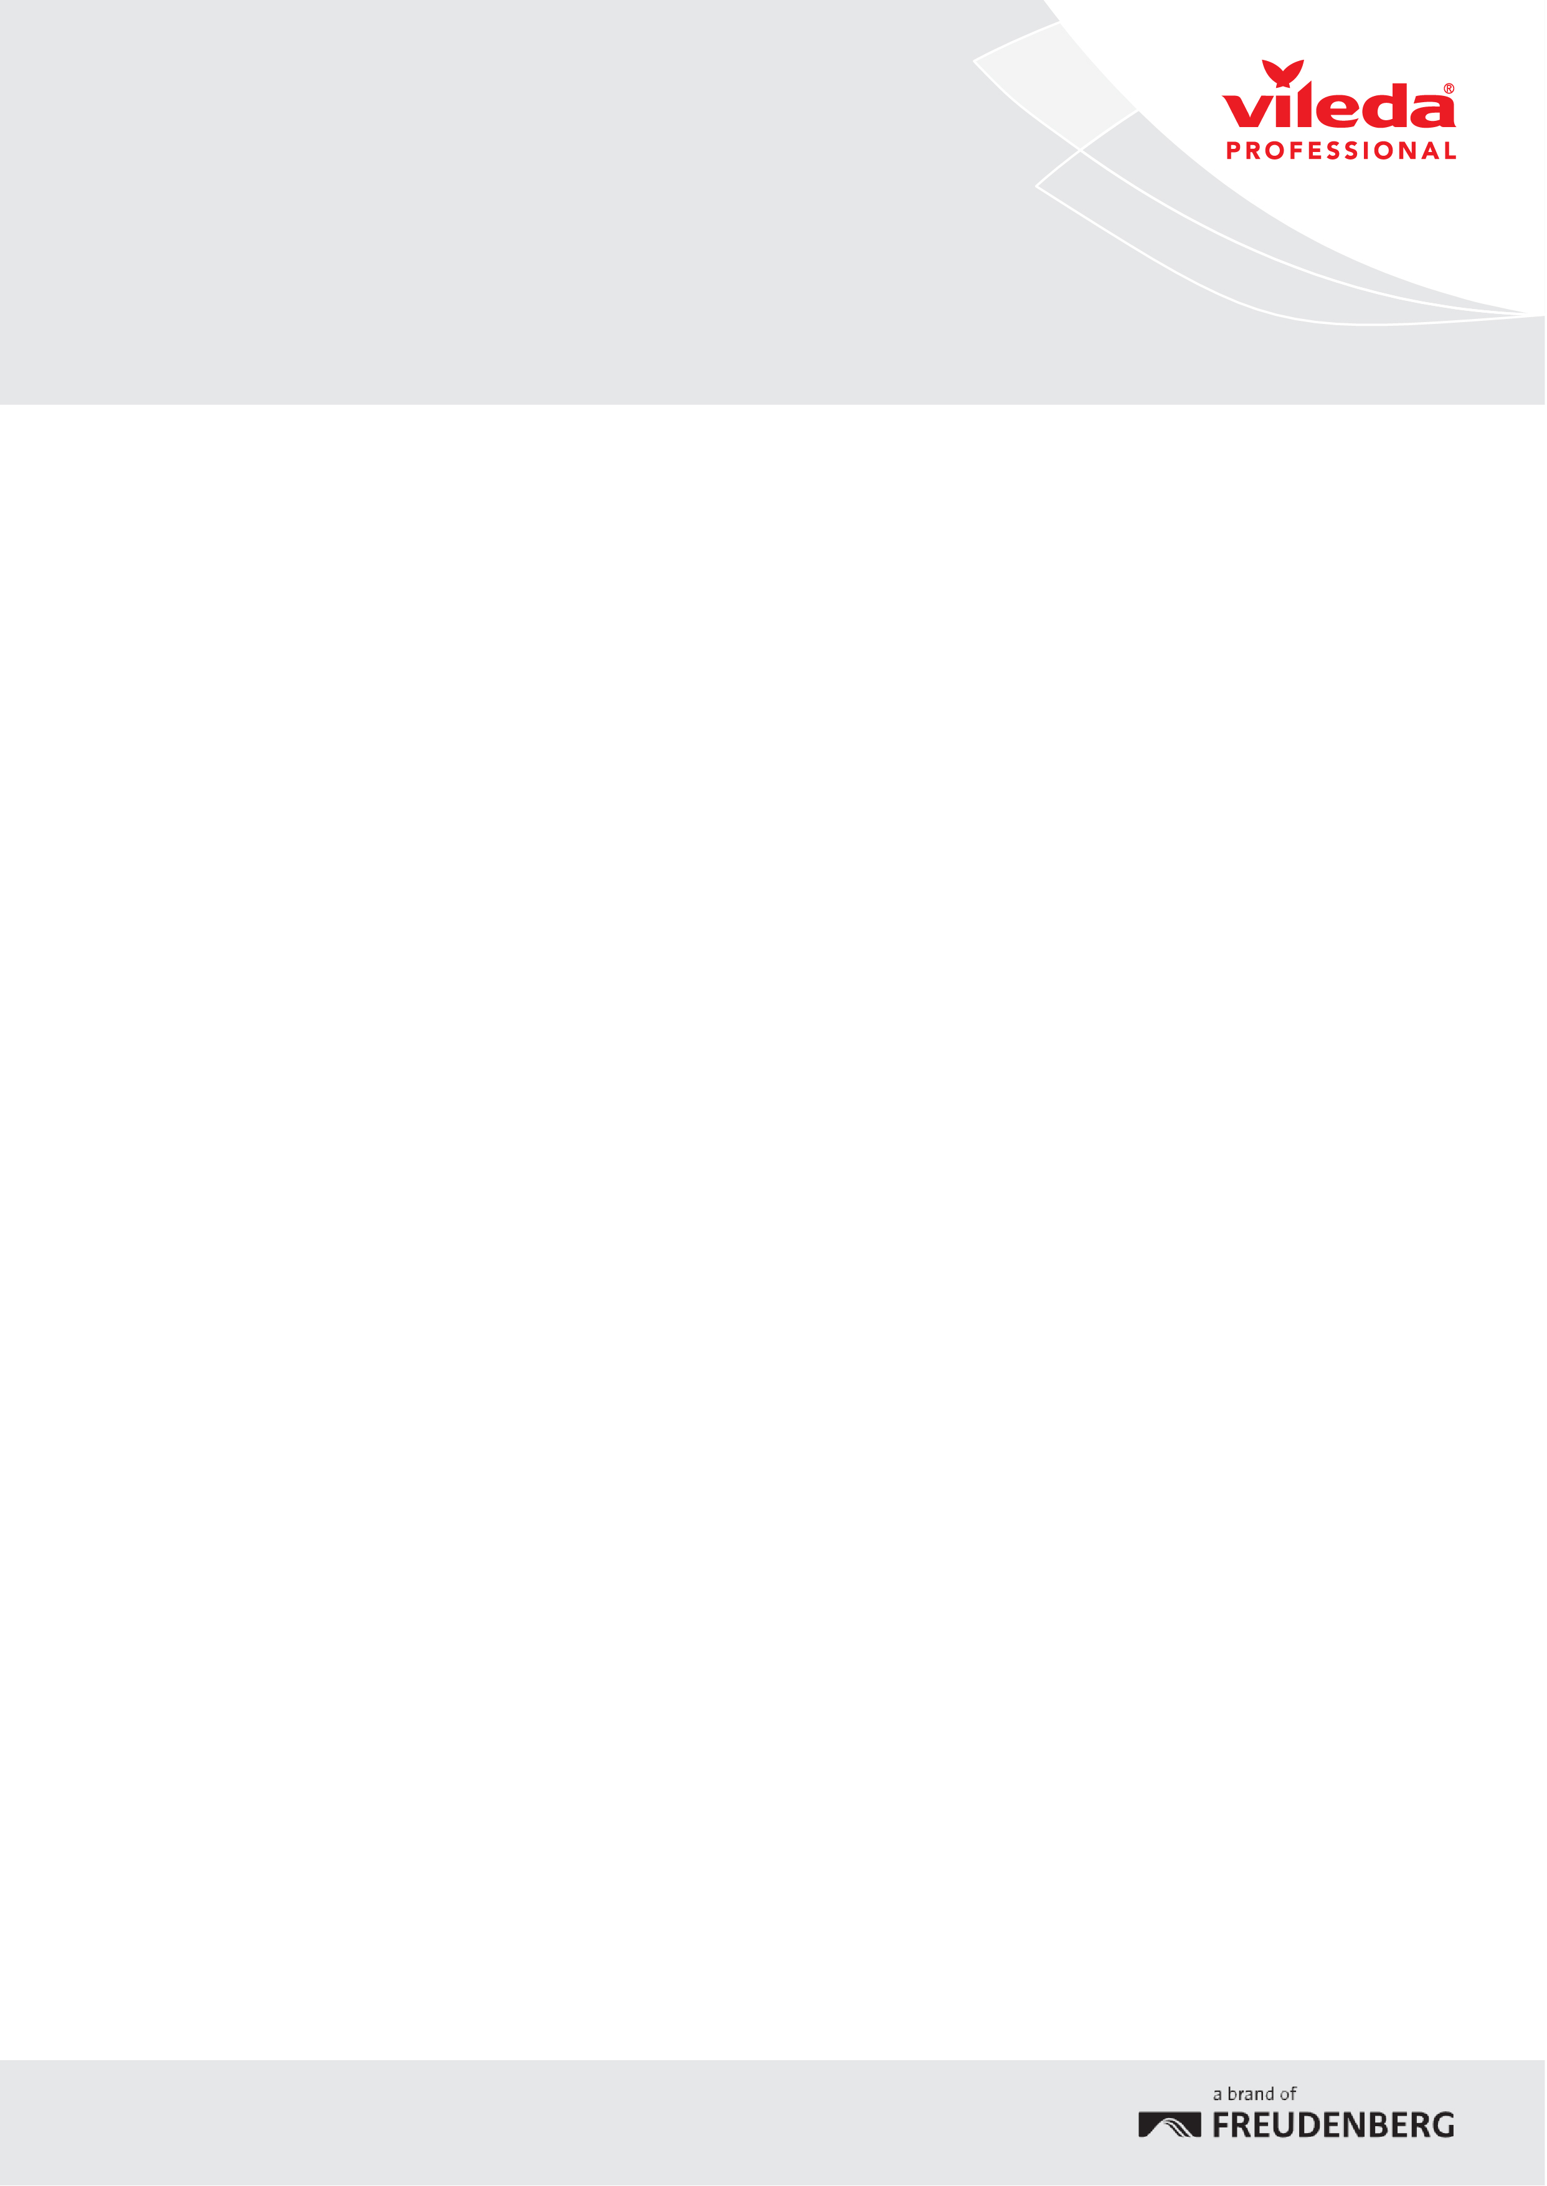
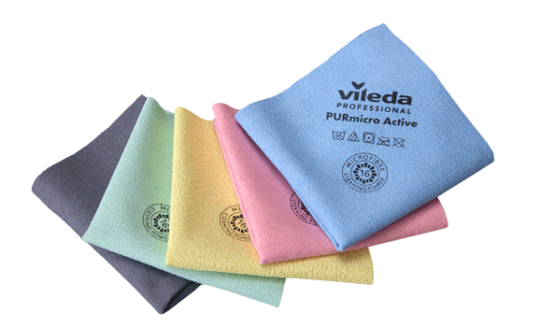









Салфетка из микроволокна
ПУРмикро Актив
Новинка! Салфетка из микроволокна со специальным мягким ПУР покрытием
для профессиональной уборки любых поверхностей.
Артикул: 174046, 174048, 174072, 174070, 174044
Область применения
Коммерческая недвижимость, HoReCa (санатории, отели, рестораны, кафе, бары, столовые, кейтеринг), клининг, пищевые и другие производства и пр.
Ежедневная универсальная уборка различных поверхностей.
Убирает пыль, сор, жировые загрязнения, отпечатки пальцев, бактерии, вирусы; собирает влагу.
Любые поверхности и материалы, включая мебель, смесители, сантехнику, столешницы, пластик, стекло, зеркала, мониторы.
Уборка методом Свеп Про, «ведро-вода», спрей метод.
Рекомендации по использованию, стирке и уходу
Постирать салфетку перед первым использованием.
Стирать в стиральной машине при рекомендуемой температуре 60°C. Максимальная температура 95°C.
Избегать высоких щелочей, ополаскивателей и сильных отбеливателей, особенно хлорсодержащих.
Стирать отдельно от изделий из вискозы, хлопка,
а также от мопов.
Не автоклавировать.
Особенности и преимущества
За счет специального ПУР покрытия и микроволокна салфетка эффективно собирает загрязнения и влагу всего за одно движение. После протирки поверхность высыхает за несколько секунд и не требует дополнительного прохода.
Ультратонкое микроволокно разделено на 16 сегментов для глубокого проникновения в поры поверхности и эффективной очистки.
Убирает до 99,99% бактерий с поверхности без использования дезинфектанта.*
Универсальное применение.
Повышенная впитываемость.
Не оставляет ворса.
Отлично выполаскивается от таких мелких частиц, как песок, крошки, земля, пыль, что позволяет исключить царапины на деликатных поверхностях.
Мягкая и приятная на ощупь в сухом и влажном состоянии.
5 цветов для цветовой кодировки и исключения перекрестных загрязнений. Стойкие цвета, не красят руки и поверхности.
Возможность использования с кислотными моющими средствами для уборки санитарных зон в рабочей концентрации.
Долгий срок службы.
Подходит для термохимической дезинфекции.
Условия хранения, транспортировки и утилизации
Хранить в сухом и прохладном месте без прямого солнечного света. Продукт не подлежит особым условиям транспортировки опасных грузов и химикатов. Утилизация через мусорный полигон или мусоросжигающий завод.
Состав
Микроволокно (88% полиэстер, 12% полиамид), покрытие PUR (гетероцепный полимер высокомолекулярного соединения / polyurethane).
Характеристики (допустимое расхождение ±10%)
Размер: 38 х 35 см.
Толщина: 1,78 мм.
Вес одной салфетки: 34,6 г (плотность 260 г/м²).
Максимальная впитываемость в сухом состоянии:
350% от собственного веса.
Количество машинных стирок: выдерживает до 100 машинных стирок при температуре 60 °C и соблюдении рекомендаций Vileda Professional.
Артикул продукта | Название | Цвет | Размер, см | Штук в упаковке | Упаковок в коробке | Артикул коробки
174046 | Салфетка ПУРмикро Актив, синий | Синий | 38 х 35 | 5 | 20 | 174045
174048 | Салфетка ПУРмикро Актив, красный | Красный | 38 х 35 | 5 | 20 | 174047
174072 | Салфетка ПУРмикро Актив, желтый | Желтый | 38 х 35 | 5 | 20 | 174071
174070 | Салфетка ПУРмикро Актив, зеленый | Зеленый | 38 х 35 | 5 | 20 | 174049
174044 | Салфетка ПУРмикро Актив, серый | Серый | 38 х 35 | 5 | 20 | 174043
* По результатам лабораторных испытаний салфетки, смоченной стерильной водой, в лаборатории BMA-Labor GBR, Германия от 30.11.2023 г.
Бесплатная горячая линия 8 800 3333 600 ru.vileda-professional.com
Продукт разработан в соответствии со стандартами системы качества группы Фройденберг, Германия.
Вся информация, содержащаяся в данном документе, соответствует спецификациям и нашим знаниям,
но не гарантирована и может быть изменена без дополнительных предупреждений.
Претензии на основе данной информации не принимаются.
Май, 2024

